Slide 1
Kertolaskut
POMM1061 - Sofia, Heidi ja Hanna

Slide 2
Opetussuunnitelma 2016
Luokat 1-2
Kertolaskun käsite
Vaihdannaisuus ja liitännäisyys
Monikerrat ja kertotaulut 1-5 ja 10 (2lk)
Luokat 3-6
Kertotaulujen 1-10 opettelu/varmistaminen
kertolaskualgoritmi

Slide 3
Vaadittavat pohjataidot
Sujuvat yhteen- ja vähennyslaskut
Lukujen eri ilmenemismuotojen ymmärtäminen, esim. 4 =
2+2, 1+3, 5-1...
Lukujen hahmottaminen lukumäärinä eikä vain numeroina
Kaksinkertaistaminen ja puolittaminen
Kymmenjärjestelmän periaatteen ymmärtäminen
Ykkösten, kymppien, satasten ym. paikat luvussa
Allekkainlaskut
Notes:
-Lukualueen 0-10 hallinta ilman, että tarvitsee sormia
-ilmenemismuotojen ymmärtäminen pohjustaa ymmärrystä kertolaskun ositteluominaisuuden käyttämistä eli kertolaskun osittamista helpommin laskettaviin ryhmiin. Esim 18x4 = 4x10 + 4x8
-kaksinkertaistamisen ja puolittamisen ymmärtäminen
-hyppyjen opettelu: lukujonossa eteneminen askeleilla. Esim. 2, 4, 6, 8, 10 jne.

Slide 4
Tehtävä
Millä tavoilla oppilas voisi ratkaista tämän/nämä kertolaskut?
3 x 4
5 x 6 x 2

Slide 5
Kertolaskun perusteet
Kertolaskun käsitteet: kertoja ja kerrottava (tulontekijät)
Kertoja (ensimmäinen tulontekijä) osoittaa kuinka monta kertaa kerrottava otetaan
Esim. 3 x 4 = 12
Kertolaskuihin on helppo siirtyä yhteenlaskun kautta
(esim. 5+5+5= 3 x 5 = 15)
Ruututehtävä
Notes:
Ruututehtävä: Leikataan esim. ruutuvihosta tai kontaktimuovista suikaleita ja muodostetaan erilaisia kerto- ja yhteenlaskuja ruutujen lukumääristä.

Slide 6
Kertolaskujen opettelu järjestys
Ensin 2:n kertotaulu
5 ja 10
3 ja 6, 4 ja 8 pareina→ ymmärrys yhtäläisyyksistä visuaalisena mallina ja pohjustaa jaollisuuden ymmärrystä
Viimeisenä 7 ja 9. Kannattaa miettiä, miten pystyy parhaiten päättelemään
Samalla vaihdannaisuuden opettelu
Vaikka tulontekijöiden paikkaa vaihdetaan, tulos on sama. Voi siis itse valita helpoimman laskutavan
Notes:
-kun 7 ja 9 opetellaan viimeisenä ainoat kertolaskut, joita ei ole käyty läpi ovat 7x9=63 ja 7x7=49

Slide 7
Havainnollistaminen/konkretisointi
Tutkitaan rakennetta ja yhteyksiä
Varmistetaan kerto-käsitteen ymmärtäminen toimintavälineillä/piirtämällä
Hyödynnetään välineitä niin pitkään, että kertolasku todella ymmärretään ja huomataan laskujen konkreettisuus
Miksi 4x5=20?
4x5 = 5+5+5+5
Pallukat ruudukossa/ruudut (pinta-ala)
4 kasaa, joissa 5 esinettä
4 kpl 5-korkuista tornia liitetään yhteen (kymmenvälineet)
Lukusuora ja sen yhteys torneihin (esim. GeoGebra)

Slide 8
Myös vertaamisen avulla voi havainnollistaa
Esim. Johanneksella on 4 kertaa niin paljon kyniä kuin Jaanalla. Montako kynää on Johanneksella kun Jaanalla on 3 kynää?
3 ja 3+3+3+3

Slide 9
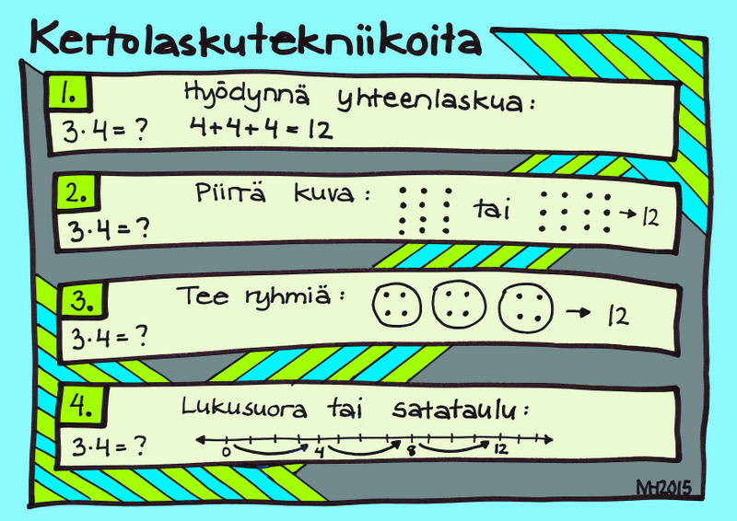

Slide 10

Laskemisen automatisointi
Osaaminen ja ymmärtäminen ovat sidoksissa toisiinsa
Ne kehittyvät samanaikaisesti
Osaaminen perustuu annettuun sääntöön
Osaaminen ja ymmärtäminen tukevat toisiaan. Resursseja jää enemmän ajatteluun ja ongelmanratkaisuun
Minkälainen painoarvo kertotaulujen ulkoa opettelulle?

Slide 11

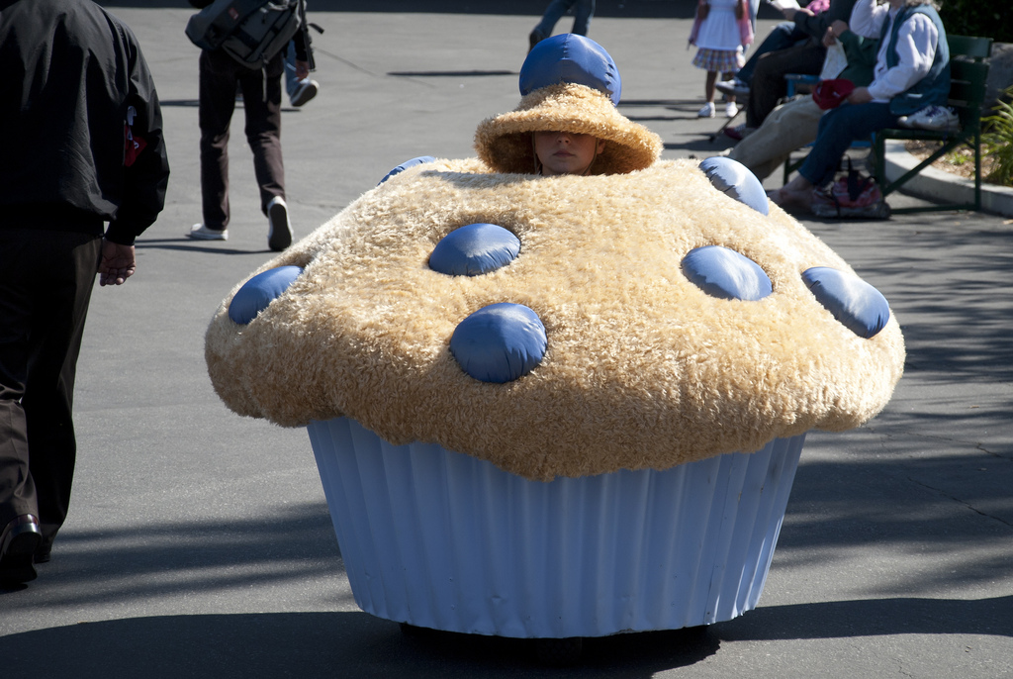
Tehtäviä
Matikkamuffinssit (kolmosen kertotaulusta)
Myyjältä tilataan jokin määrä muffinsseja → montako strösseliä?
Myyjältä tilataan jokin määrä strösseleitä (oltava kolmosjonosta) → montako muffinssia?
(lähde: Open ideat)
Tomaatit leikataan 5 viipaleeksi. Kuinka monta viipaletta saadaan 9 tomaatista?
(lähde: Laskutaito 3, syysosa)
Notes:
Matikkamuffinssitehtävässä tulee käytyä läpi kertolaskun tulontekijät ja tulo. Jokaisessa muffinssissa/rasiassa on kolme nappia (eli strösseliä). Jos myyjältä pyydetään yksi muffinssi, siinä on silloin 3 strösseliä, jos 2 muffinssia niin 6 jne. → 1 x 3, 2 x 3,...

Slide 12
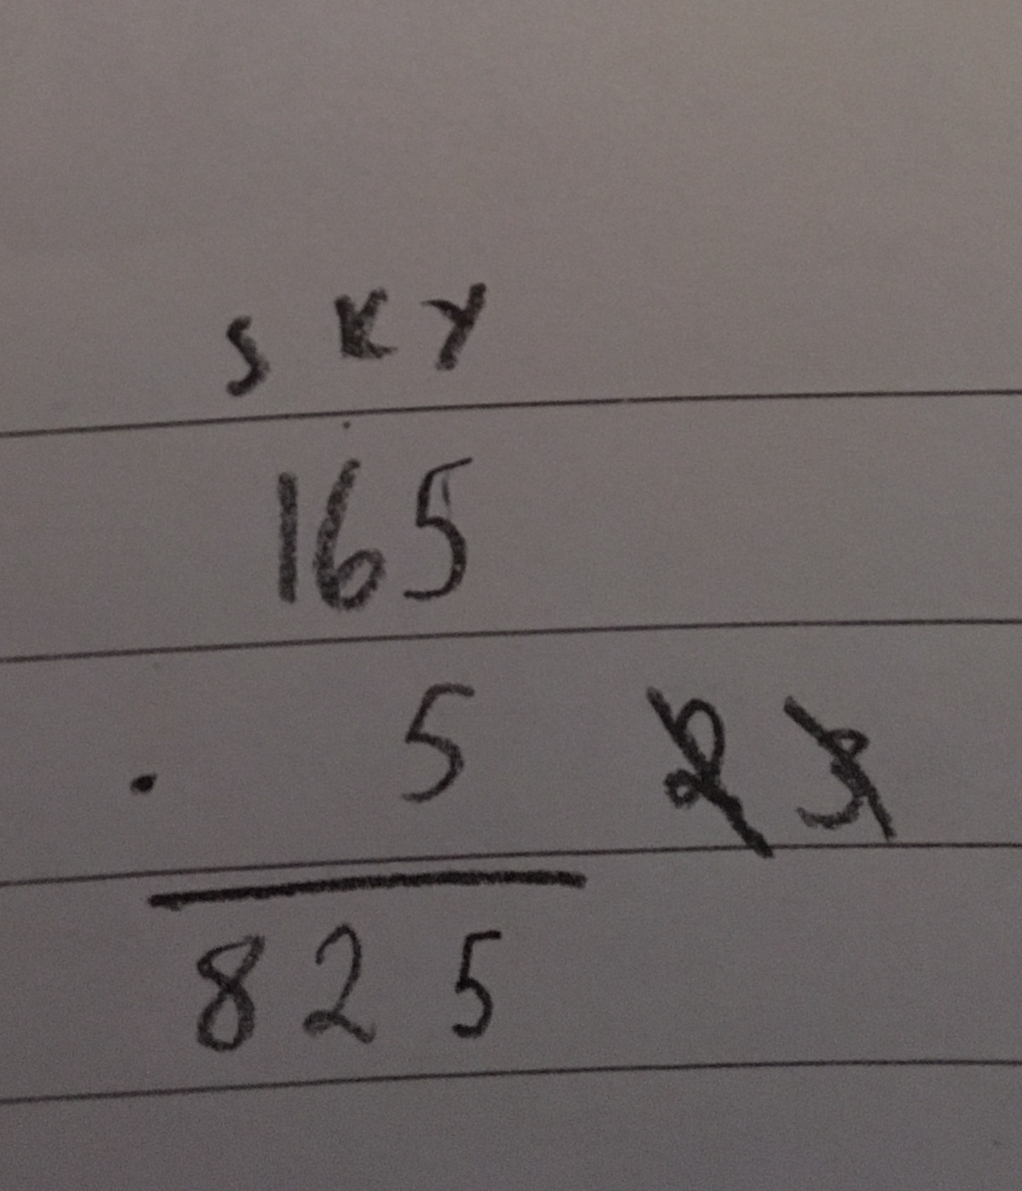
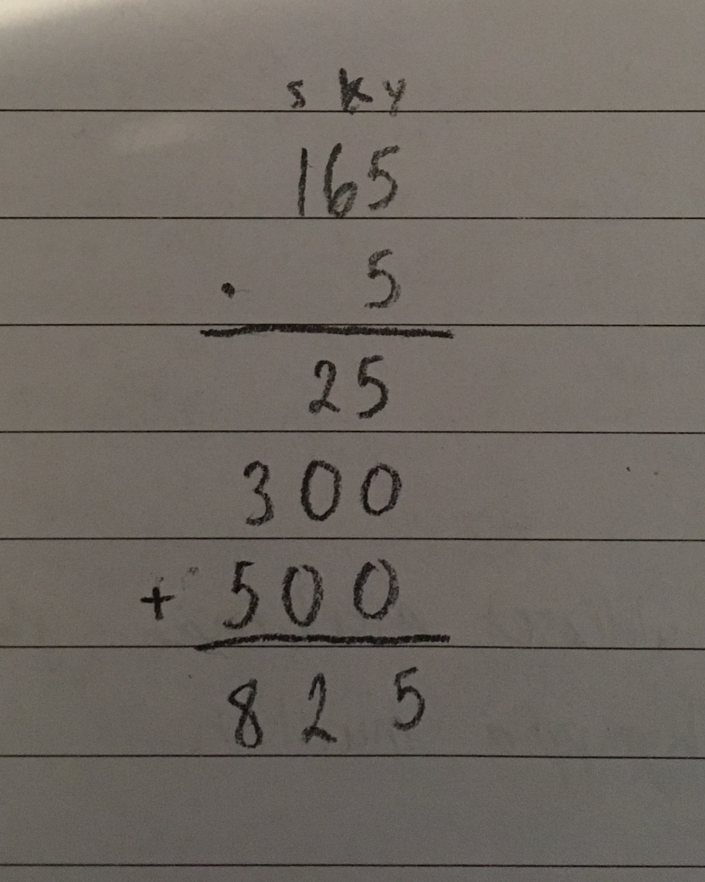
Allekkainlaskut
Tärkeää hahmottaa numeroiden paikat kymmenjärjestelmässä ja tulontekijät
Yksinumeroisella kertojalla ilman muistinumeroa:
Kerrotaan ykköset, kympit ja sadat → merkitään jokaisesta tulos omalle paikalleen
5 x 165
Muistinumero kertolaskussa:
5 x 165
5 x 5 + 5 x 60 + 5 x 100
Välivaiheet voi olla vaikeaa hahmottaa

Slide 13
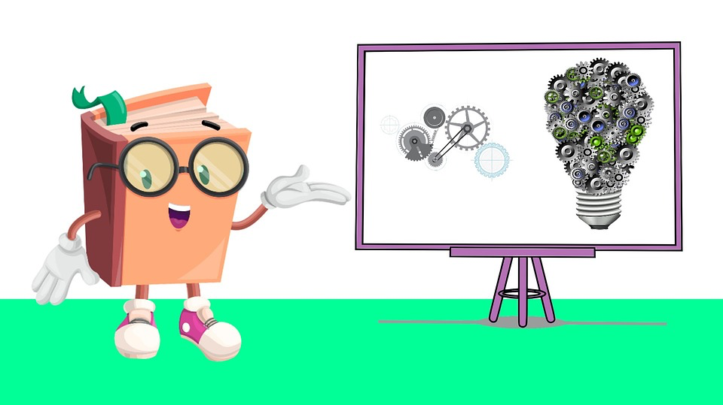
Erilaisia päässälaskustrategioita
Kuinka lasket laskun 18 x 13?
Esimerkiksi:
10 x 8 + 3 x 8
20 x 3 - (2 x 3)
(10 x 3) + (8 x 3) + (10 x 8) + (3 x 8)

Slide 14

Toiminnallisia harjoituksia kertolaskuihin
Kertolaskubingo
Lännen nopein
Mustikkamuffinssi
Liikkuva koulu

Slide 15
Murto- ja desimaaliluvut
Tärkeää huomata, ettei tulo ole aina suurempi kuin kerrottava
Esimerkiksi ½ x 8 = 4, 4 < 8
Ajatusmalli “kuinka monta kertaa kerrottava otetaan” tai “ kuinka paljon kerrottavasta otetaan”
Kuinka lasketaan (ja selitetään)?
0,9 x 5
0,6 x 1,6
4 x ⅚
½ x ⅘

Slide 16
Lähteet
https://www.kertotaulut.com/
https://www.edu.fi/perusopetus/matematiikka/matematiikan_solmukohtia/kertolasku
http://openideat.blogspot.com/2015/10/kertotaulut-pistetyoskentely.html
http://www.opperi.fi/06_kirjallisuus_tutkimus/Kertotaulujen+opp+strategioita+AL.pdf

